Slide 1
BULANIK TABANLI DİYET TAKİP SİSTEMİ
Emre ALPHAN – 180201052
Poyraz AKTAŞ – 180201109
Orkun ALKAN – 180201045

Slide 2
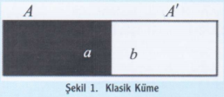
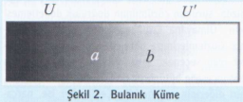
NEDEN BULANIK MANTIK?
Klasik mantık, insan zekası gerektiren problemlerin matematiksel modellenmesinde “az, biraz, çok” gibi dilsel verileri tanımlamakta yetersiz kaldığı için bu tür problemlerin modellemesinde bulanık mantık kullanılmaktadır.
Bizim problemimizde de, AMR* için "hızlı, orta, yavaş", kilo vermek veya almak için "az, çok" dilsel veriler bulunmaktaydı.
*Aktif Metabolizma Hızı

Slide 3
PROJENİN KONUSU
Hedefi kilo vermek veya kilo almak olan bir kimsenin aktif metabolizma hızına bağlı olarak alacağı ya da vereceği kalori miktarını hesaplayan bulanık mantık tabanına dayanan bir diyet takip sistemiydi.

Slide 4
YÖNTEM
Bulanık Kümeler
Dilsel değişkenler
Üyelik fonksiyonları
Bulanık kurallar

Slide 5
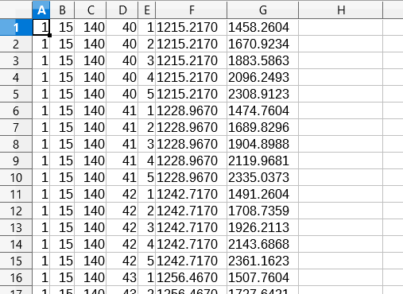
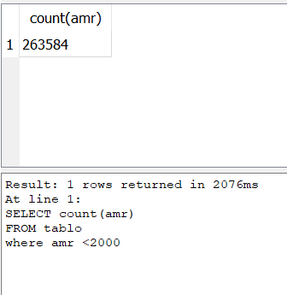
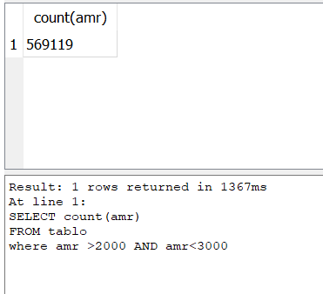
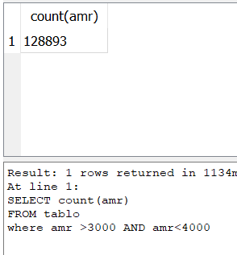
Projemizdeki Bulanık Kümeler
Metabolizma Hızı
Hedef Kilo
Kalori Tavsiyesi

Slide 6
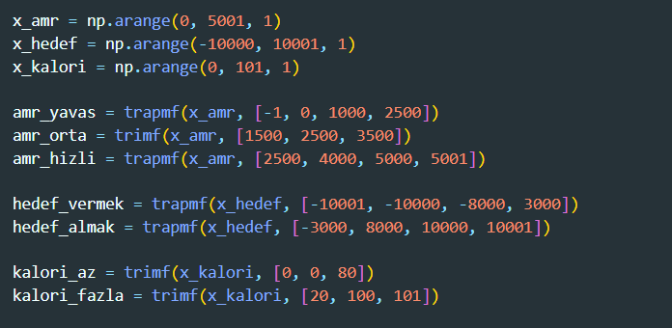
Projemizdeki Dilsel Değişkenler
AMR için Yavaş, Orta, Hızlı
Hedef kilo için Almak, Vermek
Kalori tavsiyesi için Az, Fazla

Slide 7
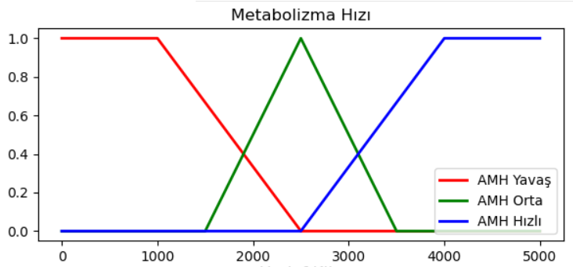
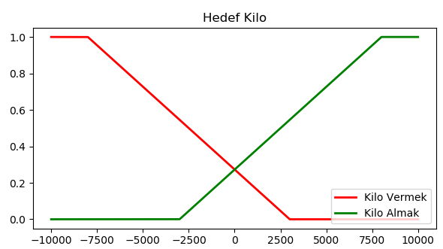
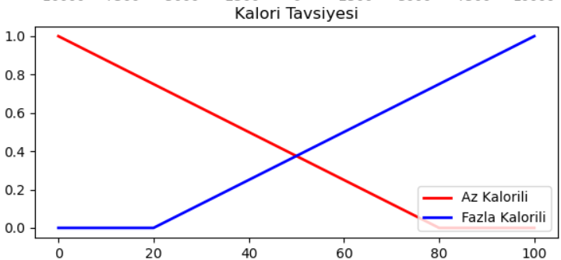
Projemizdeki Üyelik Fonksiyonları
Metabolizma Hızı
Hedef kilo
Kalori tavsiyesi

Slide 8
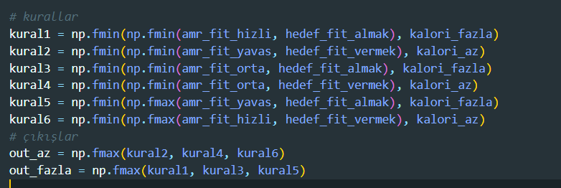
Neden Mamdani Kural Modeli?
Mamdani :
Sezgisel bir yaklaşım sunar. İnsanın modelin bir parçası olduğu problemlerde daha uygundur. Yaygın kabul görmüş bir modeldir.
Sugeno :
Lineer teknikler ile iyi çalışır. Matematiksel analize uygundur. Verimli bir hesaplama sağlar. Çıkarım yöntemine daha yatkındır.

Slide 9
Üyelik Fonksiyonları İçin Teoriler
Bazal Metabolizma Hızını Hesaplama
Aktif Metabolizma Hızını Hesaplama
Hedef Kilo için Teoriler
Kalori Tavsiyesi için Teoriler

Slide 10
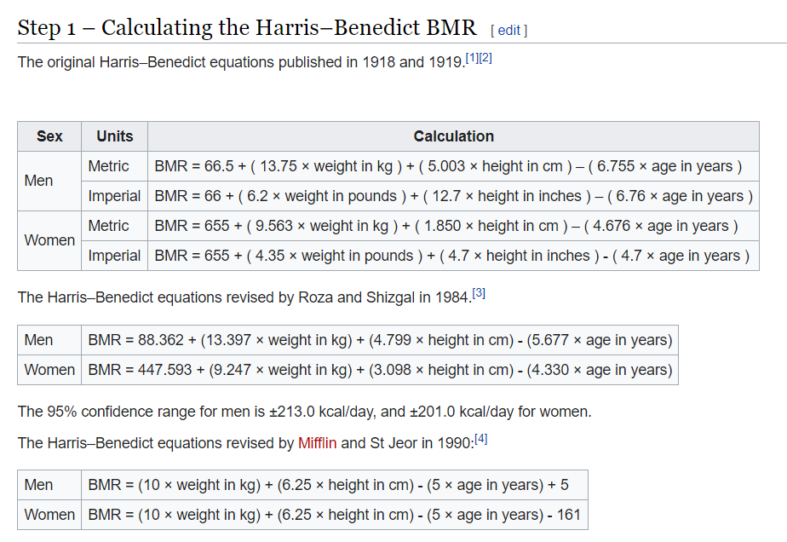
Bazal Metabolizma Hızını Hesaplama

Slide 11
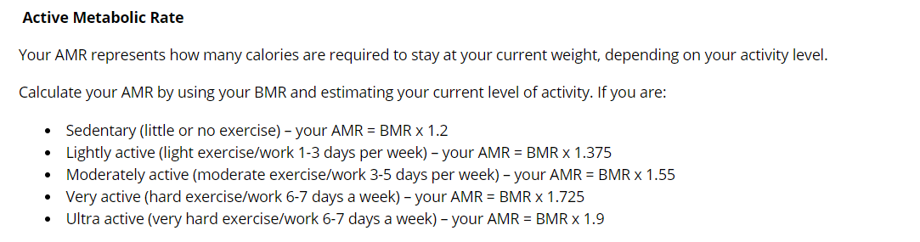
Aktif Metabolizma Hızını Hesaplama

Slide 12
Hedef Kilo İçin Teoriler
Aktif metabolizma hızı, haftalık egzersiz seviyesine bağlı olduğu için kişinin ulaşmak istediği hedef kiloyu, kendi kilosundan maksimum 10 kilogram farklı olacak şekilde sınırlandırdık.

Slide 13
Kalori Tavsiyesi için Teoriler
Üyelik fonksiyonlarına giriş olarak gönderilen değerlerin durulanması sonucunda crisp kalori tavsiyesi elde edilir.
Durulanmış bu değerin çıkış üyelik fonksiyonuna verdiği crisp değeri daha sonra aktif metabolizma hızından ne kadar fazla veya ne kadar az kalorili beslenmesi gerektiğini önermek üzere kullandık.

Slide 14
ALGORİTMA

Slide 15
Bulanık mantık tabanlı diyet takip sistemi algoritması -1
İlk olarak giriş ve çıkış değerleri olan AMH, hedef ve kalori değerlerinin aralıkları tanımlandı.
AMH üyelik fonksiyonu için “yavaş”, “orta” ve “hızlı” değerlerinin aralıkları tanımlandı.
Hedef üyelik fonksiyonu için “kilo almak” ve “kilo vermek” değerlerinin aralıkları tanımlandı.
Kalori üyelik fonksiyonu için “az kalorili” ve “fazla kalorili“ değerlerinin aralıkları tanımlandı.

Slide 16
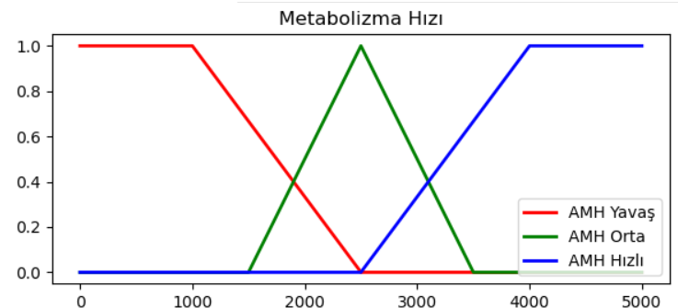
Bulanık mantık tabanlı diyet takip sistemi algoritması -2
Daha sonra bu üç üyelik fonksiyonunun grafikleri çizdirildi :
AMH üyelik fonksiyonunun grafiği :

Slide 17
Bulanık mantık tabanlı diyet takip sistemi algoritması -3
Hedef üyelik fonksiyonunun grafiği :

Slide 18
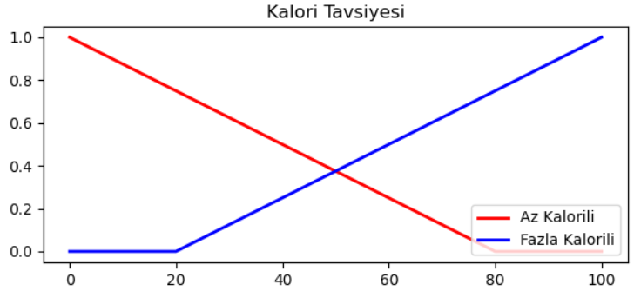
Bulanık mantık tabanlı diyet takip sistemi algoritması -4
Kalori üyelik fonksiyonunun grafiği :

Slide 19
Bulanık mantık tabanlı diyet takip sistemi algoritması -5
Kullanıcıdan “yaş”, “cinsiyet”, “kilo” ve “boy” krisp değerleri alınır.
Hedef üyelik fonksiyonu için kullanıcıdan hedeflediği kilo bilgisi alınır.
BMR (Bazal Metabolizma Hızı)’ nı hesaplamak için Harris-Benedict formülü kullanılır.
AMR (Aktif Metabolizma Hızı)’ nı hesaplamak için kullanıcıdan aldığımız aktivite değerini BMR ile çarparak AMR değeri elde edilir.
Elde edilen “AMR” ve “hedef kilo” bilgileri üyelik fonksiyonlarındaki üyelik derecelerini bulmada kullanılır.

Slide 20
Bulanık mantık tabanlı diyet takip sistemi algoritması -6
Kural 1-> AMR Hızlı ise ve Hedef Kilo Almak ise Fazla Kalori al
Kural 2 -> AMR Yavaş ise ve Hedef Kilo Vermek ise Az Kalori al
Kural 3 -> AMR Orta ise ve Hedef Kilo Almak ise Fazla Kalori al
Kural 4 -> AMR Orta ise ve Hedef Kilo Vermek ise Az Kalori al
Kural 5 -> AMR Yavaş ise ve Hedef Kilo Almak ise Fazla Kalori al
Kural 6 -> AMR Hızlı ise ve Hedef Kilo Vermek ise Az Kalori al

Slide 21
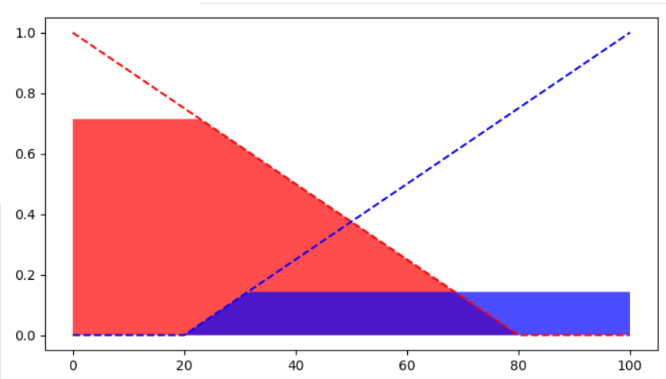
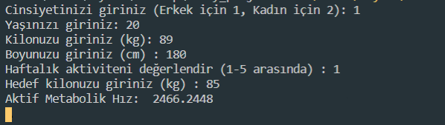
Bulanık mantık tabanlı diyet takip sistemi algoritması -7
Koyulan kurallar ve elde edilen giriş değerleriyle verileri görselleştirip çıkış grafiği gösterilir.
Değerlendirme çıkış grafiği :
Alttaki fotoğrafta bulunan giriş değerlerine göre üretilmiştir.

Slide 22
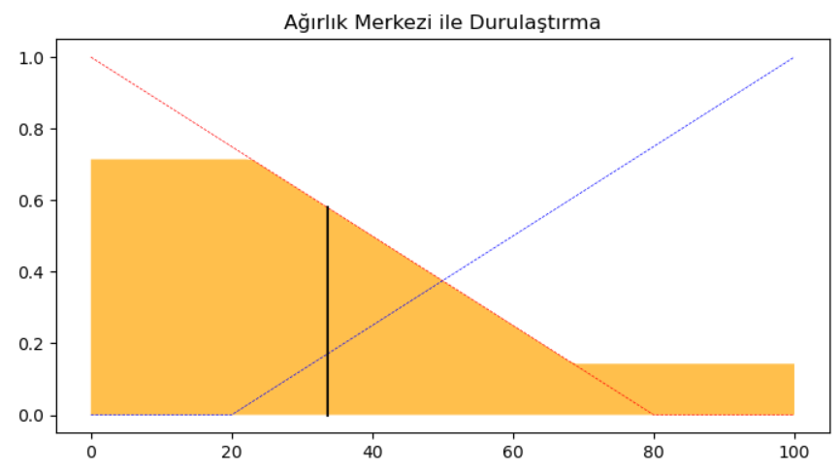
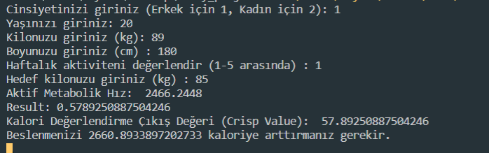
Bulanık mantık tabanlı diyet takip sistemi algoritması -8
Ağırlık merkezi ile durulaştırma grafiği:

Slide 23
BİZİ DİNLEDİĞİNİZ İÇİN TEŞEKKÜRLER

Slide 24
KAYNAKÇA
1-)Bulanık mantık genel
Kitap , Musa Alcı ve Engin Karatepe , BULANIK MANTIK ve MATLAB UYGULAMALARI
https://egefuzzylogic.weebly.com/uploads/4/9/1/9/49194479/fuzzy_matlab_uygulamalari.pdf
Kitap, Timothy J. Ross , FUZZY LOGIC WITH ENGINEERING APPLICATIONS
http://iauctb.ac.ir/Files/%D9%88%D8%A8%20%D8%B3%D8%A7%DB%8C%D8%AA%20%D8%A7%D8%B3%D8%A7%D8%AA%DB%8C%D8%AF/fuzzy%20logic%20with%20engineering%20application-3rdEdition.pdf
Makale , L.A.Zadeh , Information and Control
https://www.sciencedirect.com/science/article/pii/S0019995868902118
Dergi Yayını , Şevki IŞIKLI , BULANIK MANTIK VE BULANIK TEKNOLOJİLER
http://dergiler.ankara.edu.tr/dergiler/34/923/11510.pdf
Makale , Claudio Moraga , Introduction to Fuzzy Logic
https://www.researchgate.net/publication/228388967_Introduction_to_Fuzzy_Logic
Yayın , İsmail H. ALTAŞ , Bulanık Mantık : Bulanıklılık Kavramı
http://www.ihaltas.com/downloads/publications/3e_99_07_BM_01.pdf
Kitap,Guanrong Chen ve Trung Tat Pham, Introduction to Fuzzy Sets, Fuzzy Logic, and Fuzzy Control Systems
https://engineering.futureuniversity.com/BOOKS%20FOR%20IT/CHEN-PHAM-Introduction-to-Fuzzy-sets-Fuzzy-logic-and-Fuzzy-control-systems-Page-160.pdf
Makale, Shaily Thaker ve Viral Nagori , Analysis of Fuzzification Process in Fuzzy Expert System
https://www.researchgate.net/publication/325666607_Analysis_of_Fuzzification_Process_in_Fuzzy_Expert_System

Slide 25
KAYNAKÇA
2-) Mamdani
Makale , E.H.Mamdani ve S.Assilian , International Journal of Man-Machine Studies
https://www.sciencedirect.com/science/article/abs/pii/S0020737375800022
Makale , Segismundo Izquierdo ve Luis R. Izquierdo Mamdani Fuzzy Systems for Modelling and Simulation: A Critical Assessment
https://www.researchgate.net/publication/326093640_Mamdani_Fuzzy_Systems_for_Modelling_and_Simulation_A_Critical_Assessment
3-)Bazal Metabolizma
Makale , J. Arthur Harris ve Francis G. Benedict , A Biometric Study of Human Basal Metabolism
https://www.ncbi.nlm.nih.gov/pmc/articles/PMC1091498/?page=2
Makale, Jeya Henry , Basal metabolic rate studies in humans: Measurement and development of new equations
https://www.researchgate.net/publication/7490153_Basal_metabolic_rate_studies_in_humans_Measurement_and_development_of_new_equations
Makale , Kadir YILDIZ , Fiziksel Aktivite ve Bazal Metabolik Hız Değerleri Spor Bilimleri Özel Yetenek Sınavı Parkur Süresinde Ne Kadar Etkilidir?
http://www.dergipark.org.tr/tr/download/article-file/1413905
Makale , Alexandra M Johnstone , Sandra D Murison , Jackie S Duncan , Kellie Anne Watson and John Speakman , Factors influencing variation in basal metabolic rate include fat-freemass, fat mass, age, and circulating thyroxine but not sex,circulating leptin, or triiodothyronine
https://www.researchgate.net/publication/7488665_Factors_influencing_variation_in_basal_metabolic_rate_include_fat-free_mass_fat_mass_age_and_circulating_thyroxine_but_not_sex_circulating_leptin_or_triiodothyronine

Slide 26
KAYNAKÇA
4-)Durulama
Tez , Onur KARASAKAL , BULANIK PID KONTROLÖRLERİ İÇİN ÇEVRİM İÇİ KURAL AĞIRLIKLANDIRMA YÖNTEMLERİ
https://polen.itu.edu.tr/bitstream/11527/3250/1/12521.pdf
Kitap , Chapter ,Debasis Samanta , Defuzzification Methods
https://cse.iitkgp.ac.in/~dsamanta/courses/archive/sca/Archives/Chapter%205%20Defuzzification%20Methods.pdf
Website :
https://www.sciencedirect.com/topics/engineering/centroid
Makale , Nikos E Mastorakis , Analysis of Basic Defuzzification Techniques
https://www.researchgate.net/publication/264874571_Analysis_of_Basic_Defuzzification_Techniques
Makale , Sameena Naaz ve Afshar Alam , Effect of Different Defuzzification Methods in a Fuzzy Based Load Balancing Application
https://www.researchgate.net/publication/267296200_Effect_of_Different_Defuzzification_Methods_in_a_Fuzzy_Based_Load_Balancing_Application
5-) Scikit - Skfuzzy, Açık Kaynak Bulanık Mantık Kodları
Website:
https://github.com/scikit-fuzzy/scikit-fuzzy

